Slide 1
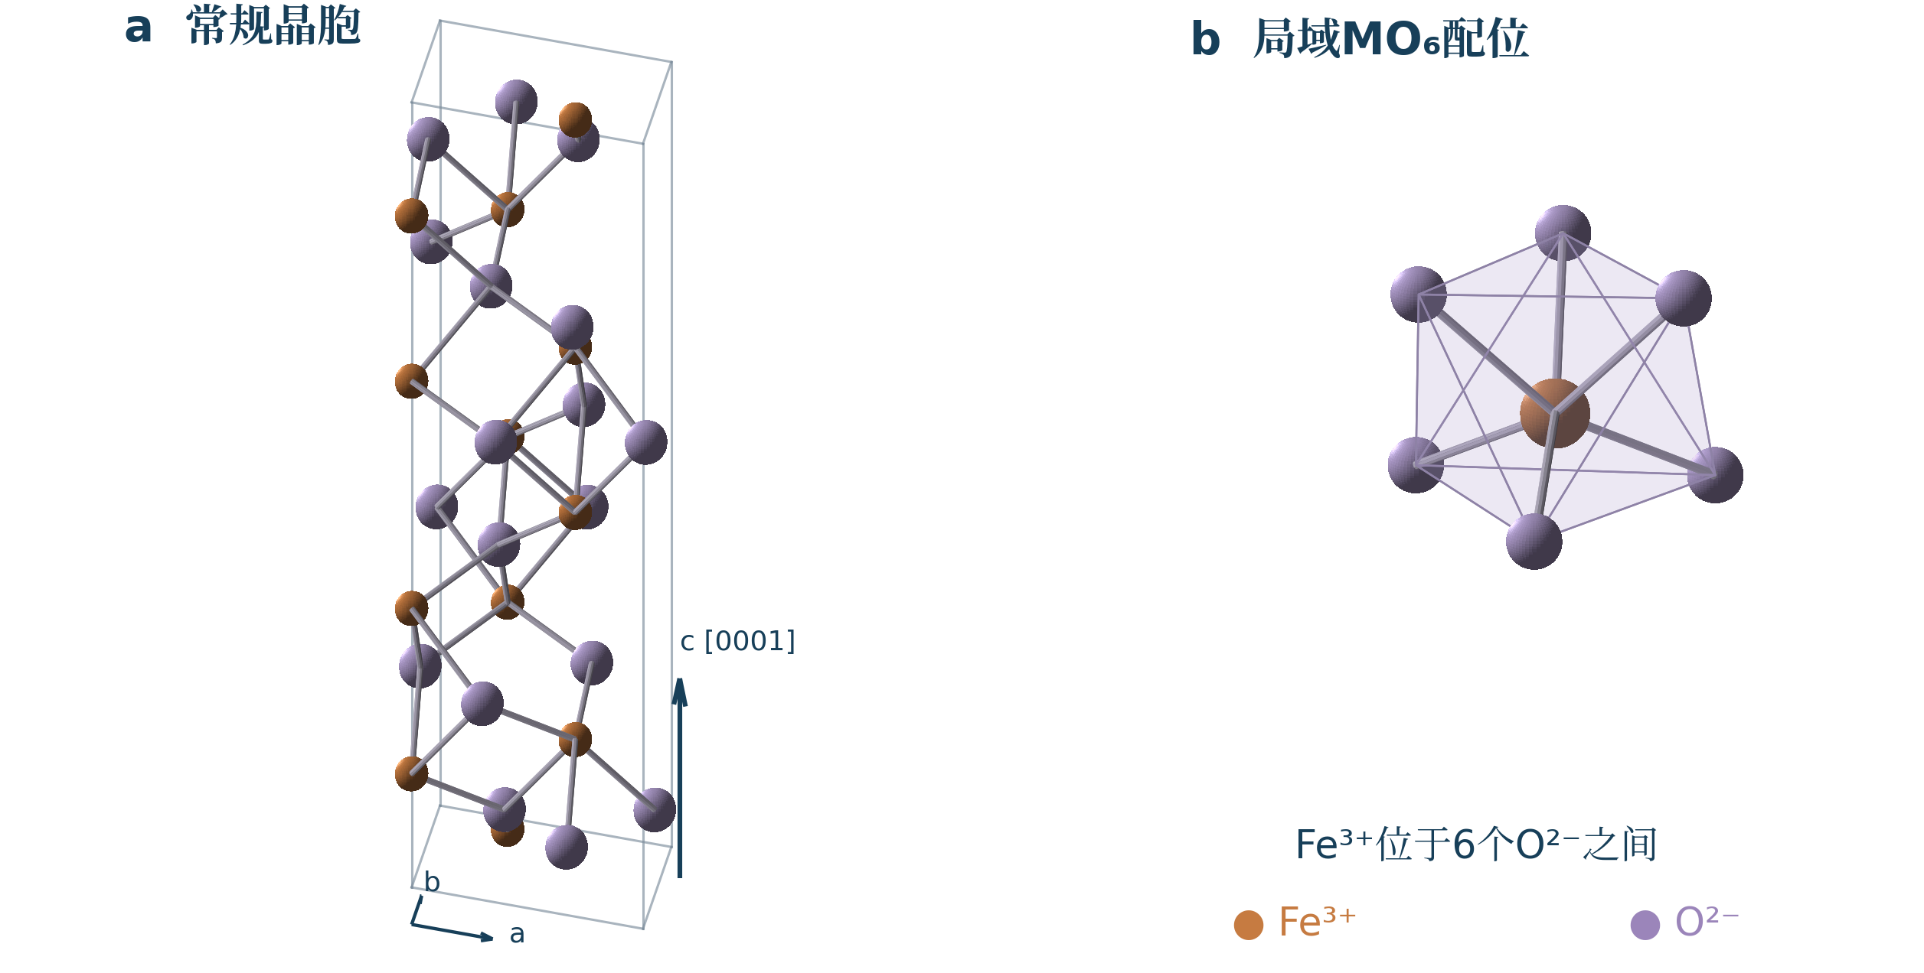
α-Fe₂O₃：晶体结构
刚玉结构 R−3c（No.167）：金属离子位于畸变的六氧配位环境
典型近似参数 a≈5.04 Å，c≈13.75 Å；按标准位点构建，非本样品精修结构。 1
Notes:
结构按标准R-3c六方表示构建，金属12c:(0,0,z)，氧18e:(x,0,1/4)，包含R点阵等价位置。常规晶胞含12个金属离子及18个氧离子，化学计量M2O3。α-Fe₂O₃取a=5.04,c=13.75Å；z=.3553，x=.306，均为典型近似参数，未作为本样品精修值。局域配位通过周围周期晶胞寻找最近6个氧得到。左侧跨晶胞的配位键未完全展开；球大小仅用于显示。图不含自旋，不应用于直接判定磁亚晶格序列。Fe结构可参考Blake etal,Refinement of the hematite structure,AmericanMineralogist51,123–129(1966)；本绘图参数仅为典型原型，非逐项复核该文的完整精修数据。Cr部分是标准刚玉结构原型构建，不声称取自已核验的特定CIF。

Slide 2
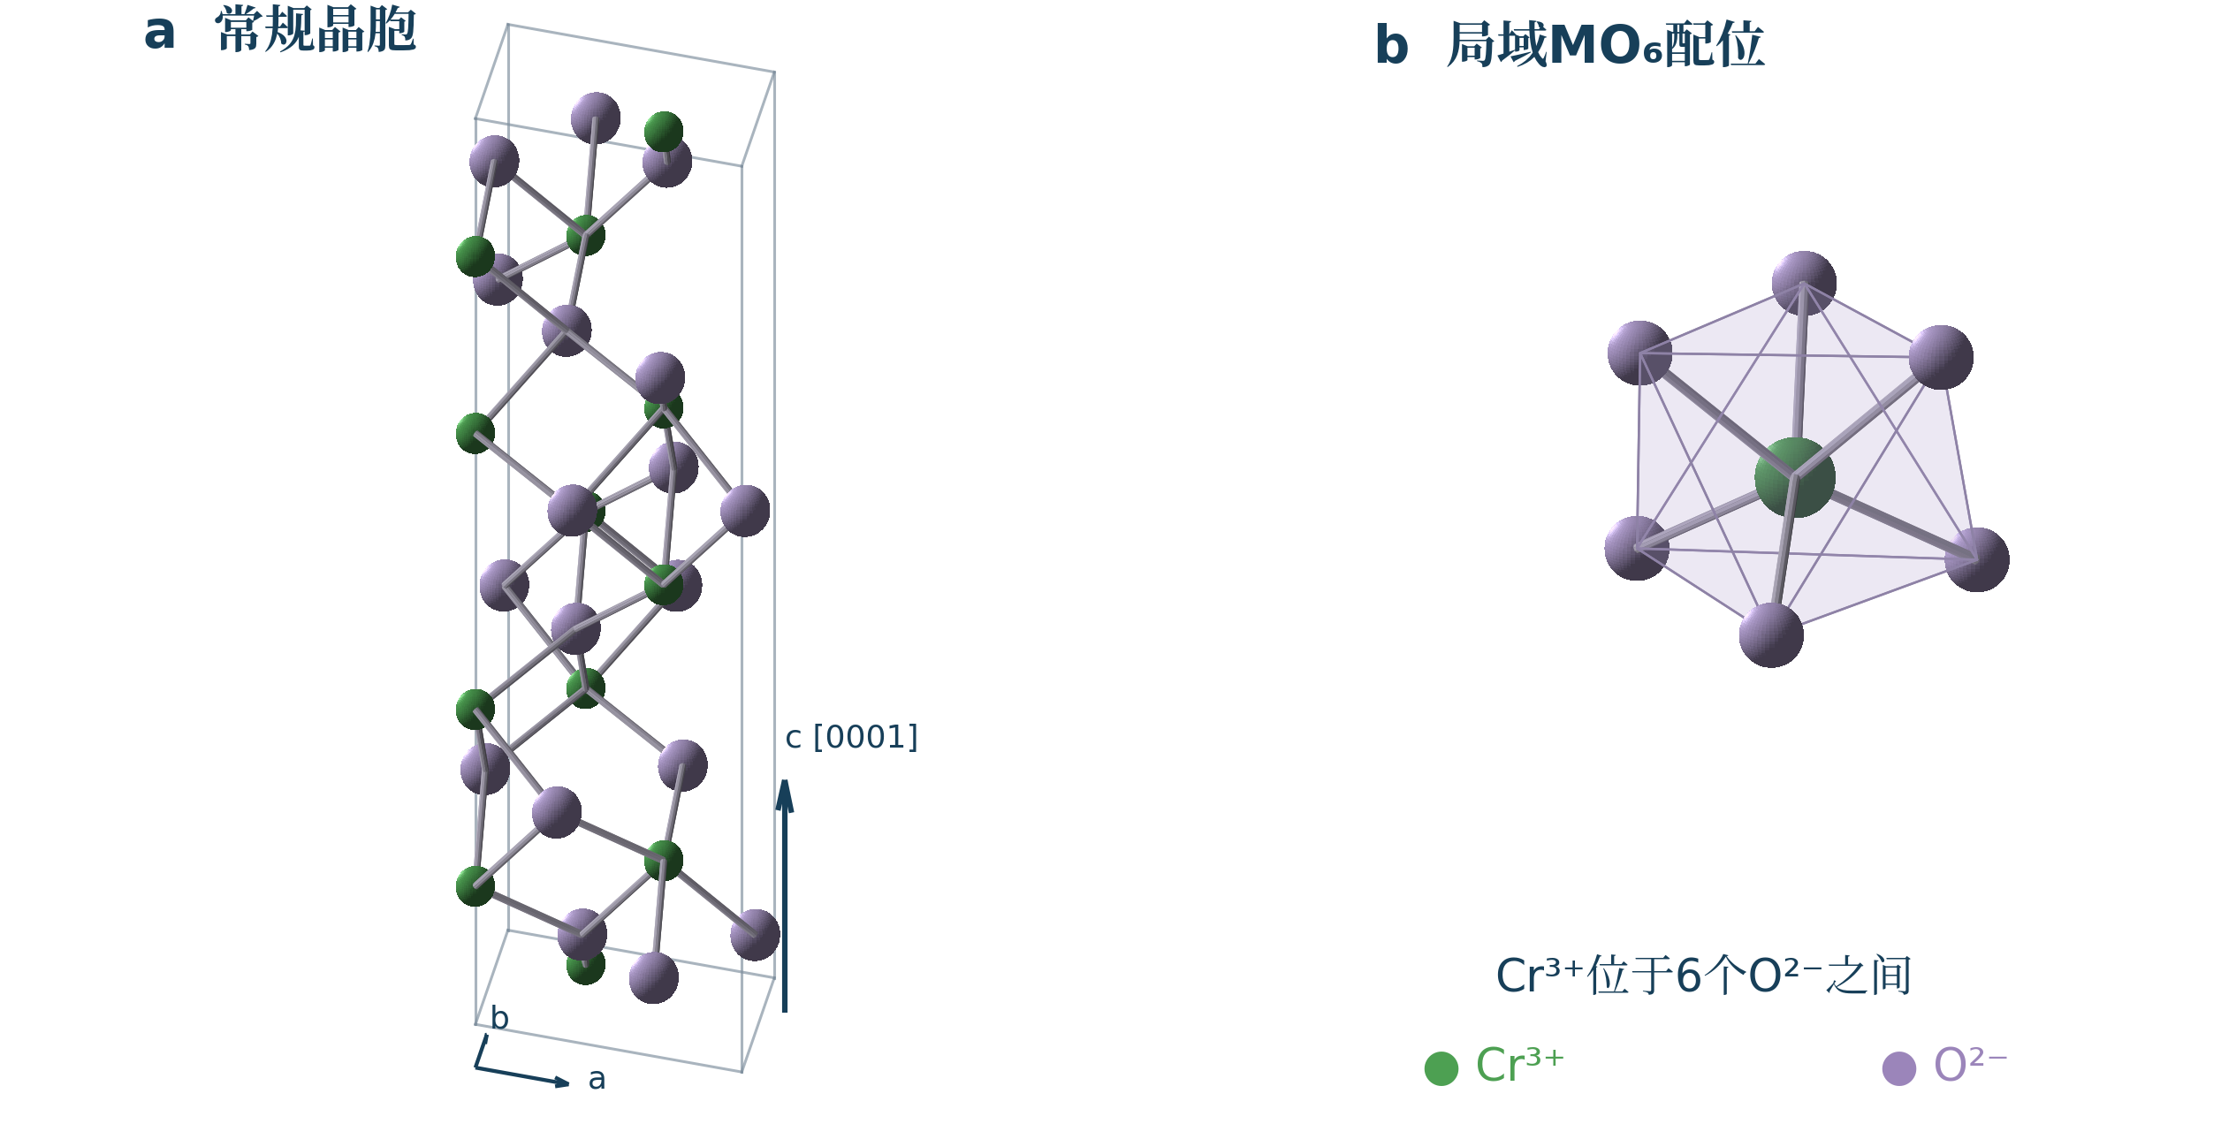
Cr₂O₃：晶体结构
刚玉结构 R−3c（No.167）：金属离子位于畸变的六氧配位环境
典型近似参数 a≈4.96 Å，c≈13.60 Å；按标准位点构建，非本样品精修结构。 2
Notes:
结构按标准R-3c六方表示构建，金属12c:(0,0,z)，氧18e:(x,0,1/4)，包含R点阵等价位置。常规晶胞含12个金属离子及18个氧离子，化学计量M2O3。Cr₂O₃取a=4.96,c=13.6Å；z=.3476，x=.306，均为典型近似参数，未作为本样品精修值。局域配位通过周围周期晶胞寻找最近6个氧得到。左侧跨晶胞的配位键未完全展开；球大小仅用于显示。图不含自旋，不应用于直接判定磁亚晶格序列。Fe结构可参考Blake etal,Refinement of the hematite structure,AmericanMineralogist51,123–129(1966)；本绘图参数仅为典型原型，非逐项复核该文的完整精修数据。Cr部分是标准刚玉结构原型构建，不声称取自已核验的特定CIF。

